Slide 1
مسح أولي رصد قياس وإدارة الأداء المؤسسي قسم الحوكمة و حل النزاعات
اللجنة الاقتصادية والاجتماعية لغربي آسيا
9 آذار
2:00 pm- 3:30 pm
توقيت بيروت))

Slide 2
2. الهدف الألية والمعنيين
1. ملخص
4. أبرز التوصيات
3. أبرز النتائج

Slide 3
1. ملخص
- يعتبر رصد قياس و إدارة الأداء المؤسسي من المحاور الأساسية للإصلاح الإداري ، فإنه يمكّن الإدارات والمؤسسات العامة من تقييم أدائها ، وتحديد مجالات تحسين فعاليتها، و تحقيق نتائج أفضل بهدف خدمة أفضل للمواطن .
-إعتمدت العديد من الدول الأعضاء نظاماً لقياس أداء مؤسسات القطاع العام لديها ، في حين أن دولاً أخرى لم تبدأ بعد بإعتماد هكذا نظام. وقد تبين أنه،آخذين بتجربة البلدان التي بدأت بتنفيذ نظام لرصد وقياس الأداء المؤسسي، هناك صعوبات في مختلف الأطر- التشريعية والتنفيذية.
- سيلقي هذا العرض الضوء على أبرز نتائج هذه الدراسة الإستقصائية الأولية و يفتح المجال لترتيب الاحتياجات وفقا للأولويات.

Slide 4
2. الهدف من المسح الأولي
-الحصول على معلومات أولية حول «رصد قياس وتقييم الأداء المؤسسي والتنظيمي» في الإدارات العامة في الدول العربية، بهدف:
- معرفة الوضع الحالي للإدارة العامة في مجال الأداء المؤسسي
- الإضاءة على التحديات و الإحتياجات
-تحدديد أولويات ومجالات الدعم.

Slide 5
3- الألية
مسح إلكتروني تضمن 24 سؤالاً ، على قسمين:
-القسم الأول الإطار القانوني والمؤسسي
- القسم الثاني متعلق بإلاطار التنفيذي لعمليتي القياس والتقييم.

Slide 6
4- المعنيون في الدول الأعضاء
- وزارات الصحة والتعليم والشؤون الاجتماعية
- الوزارات المتعاونة : 25 وزارة من 13 دولة (59٪)
ردود من وزارات من البلدان التالية :المملكة العربية السعودية، الأردن، قطر،الكويت، المغرب، تونس، فلسطين، العراق، اليمن، سوريا، الصومال، ليبيا و عمان

Slide 7
- الإطار القانوني و المؤسسي
عند السؤال عن وجود نظام لرصد و تقييم الأداء المؤسسي و توافر الإطار القانوني له ، أظهر الاستطلاع:
76% من الوزارات أجابت أن لديها نظام لتقييم أداءها المؤسسي و 64% منهم أجابوا أن لديهم إطار قانوني يوكل مهمة "إجراء التقييم على أساس مؤشرات أداء " إلى وحدة داخل الوزارة.
أفادت 56% من هذه الوزارات عن وجود إرشادات(guidelines) لكيفية تنفيذ عملية الرصد و المتابعة والتقييم في حين أن 44% أجابت أنه لا يوجد إرشادات واضحة لتنفيذ القياس الرصد والمتابعة.

Slide 8
الحاجة 1:
ضرورة توفر إرشادات توجيهية لقياس الأداء المؤسسي، تضمن الدقة في المعايير المتبعة مما يساهم في:
1- تحديد أوجه القصور ومعالجتها.
2- تفعيل وتطوير الأداء الإداري
3- تعزيز ثقة المواطن بإدارته و بالقطاع المعني

Slide 9
مضمون الإرشادات المتبعة
من ال56% من الوزارات التي أجابت أن لديها إرشادات(guidelines) لتنفيذ عملية الرصد و المتابعة والتقييم ، تناولت هذه الإرشادات كيفية:
"تحديد المجالات الرئيسية التي تحتاج إلى المراقبة والتقييم"56٪
"إنتاج تقارير تعرض نتائج الرصد والمتابعة". 52٪
" ربط مجالات الأداء بالمهام والمسؤوليات الموكلة إلى الوزارة" و "إرشادات تحدد توقيت عملية الرصد وتقييم الأداء. 44٪
تطوير مؤشرات أداء وربطها بمجالات أداء وعمل الوزارة 40٪
إرشادات و أدوات لجمع البيانات. 32٪

Slide 10
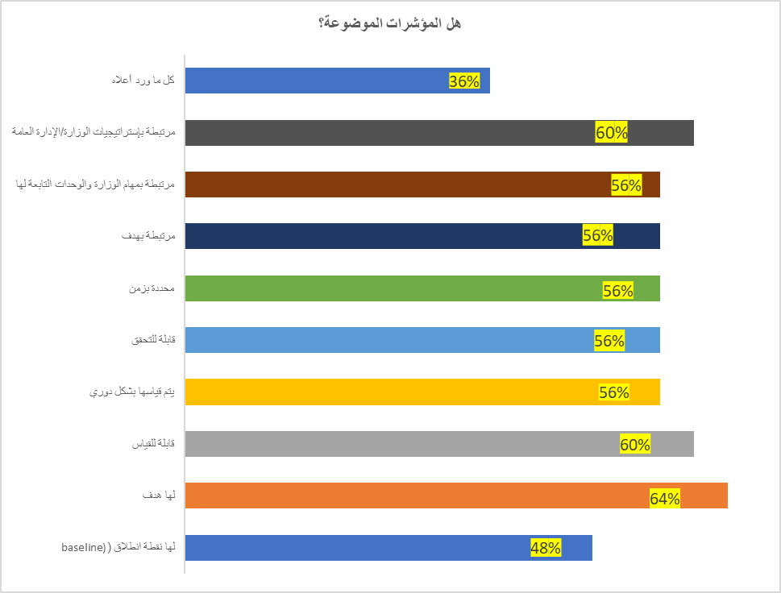
2- الإطار التنفيذي
أ- حول آلية القياس و نوعية المؤشرات
عند سؤل الوزارة عن توفّر منهجية معينة لقياس و متابعة الأداء، 68% أجابوا أن لديهم منهجية و 64% أجابوا أن هذه المنهجية تقوم على مؤشرات أداء كأداة للرصد المتابعة والقياس.
لكن 36٪ فقط من الوزارات أجابت ان لديها مؤشرات أداء تتمتع بالخصائص المطلوبة للمصداقية والدقة..
خصائص مؤشرات الأداء الفعالة:
الملاءمة
والعلاقة المباشرة بأهداف وغايات ومهام المؤسسة العامة
لها هدف .قابلة للقياس
تتبع جدول زمني مما يساعد في إجراء التصحيح والتعديلات في الوقت المناسب.
عدم وجود أي من هذه الخصائص يجعل المؤشر ضعيف، أقل مصداقية ويؤدي إلى إضعاف الغرض من استخدامه.

Slide 11
الحاجة 2:
-ضرورة وجود إرشادات تتعلق بكيفية تطوير مؤشرات أداء ملائمة، تتمتع بالخصائص المطلوبة، مرتبطة بمهام و مجالات عمل و إستراتيجيا الوزارة.

Slide 12
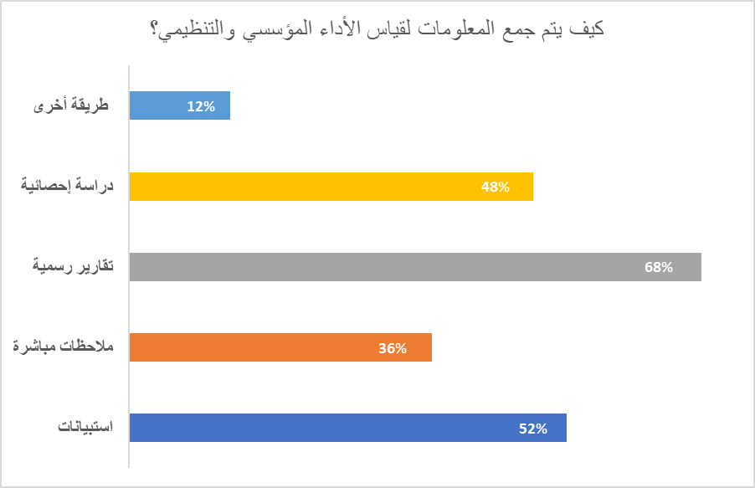
مصادر جمع البيانات المتعلقة بالمؤشرات
أعطت النتائج الأولية فكرة عن تنوع اساليب جمع البيانات حيث تتنوع بين دراسات إحصائية،تقارير رسمية، ملاحظات مباشرة و إستبيانت.
20٪ من الوزارات تستخدم جميع هذه الأساليب،
و 4٪ يجرون التقييم بشكل دوري.

Slide 13
الحاجة 3:
ضرورة وجود جدول زمني منتظم لجمع البيانات المتعلقة بالمؤشرات،يضمن المتابعة و يحدد الثغرات لمعالجتها في الوقت المناسب .

Slide 14
ب-آلية التقييم
- تبين نتائج المسح الأولي أن هناك وزارات:
(1) 8٪ لديهم منهجية لتقييم الأداء ، ومع ذلك ، فإنهم يفتقرون إلى منهجية لقياس أدائهم المؤسسي
(2) 8٪ لديهم منهجية لقياس الأداء المؤسسي ، ومع ذلك ، لا توجد منهجية للتقييم
(3) 16٪ يفتقرون إلى منهجية القياس والتقييم

Slide 15
الحاجة 4:
ضرورة وجود منهجية شاملة تنطلق من:
1- وضع مؤشرات لرصد وقياس الأداء
2- تقييم و تحليل النتائج بناءً على المؤشرات
3- وتحديد المجالات التي تحتاج إلى تحسين وتطوير.

Slide 16
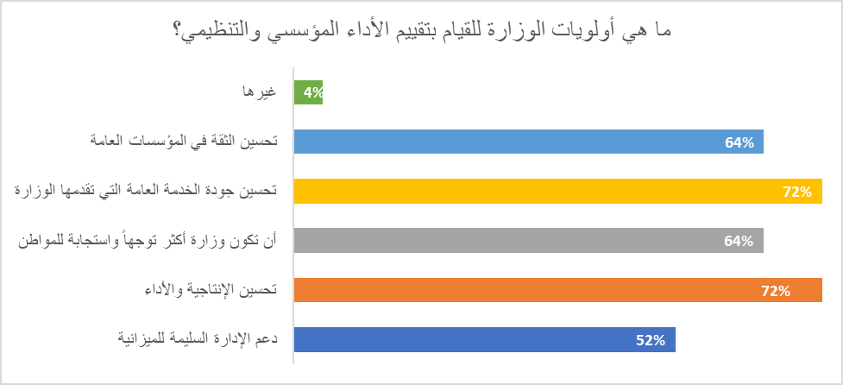
أولويات التقييم المتبع
أظهرت أجوبة الوزارات دراية بأهمية تقييم الأداء المؤسسي والتنظيمي ، وهذا يفسر الجهود المبذولة.
ومع ذلك ، هناك حاجة إلى مزيد من العمل لجعل النظام أكثر تماسكًا وشمولية.

Slide 17
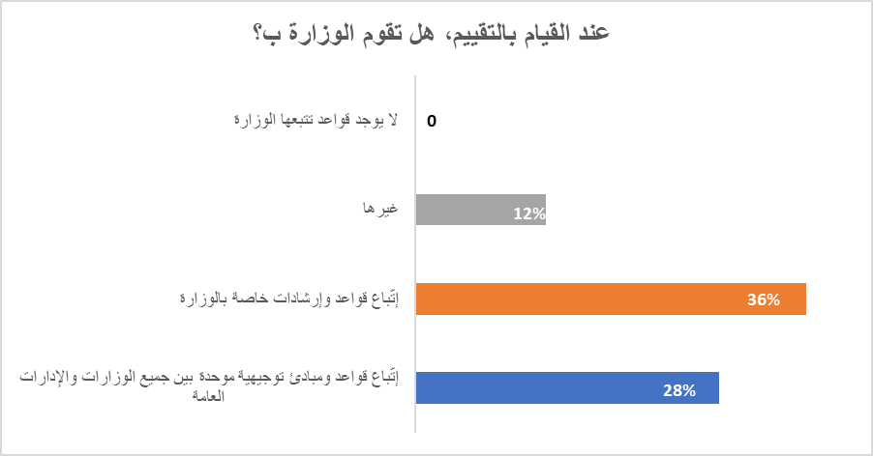
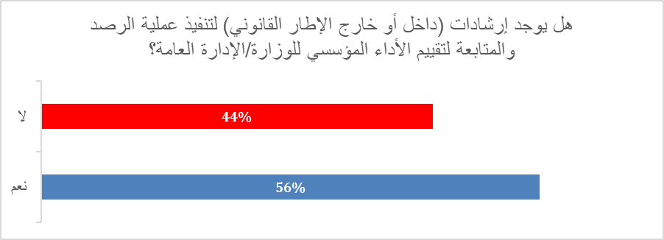
هل التقييم المتبع قائم على إرشادات خاصة أو موحدة
36 ٪ أجابت أن لديها قواعد تقييم خاصة بوزاراتها
28٪ من الوزارات أجابت أنها تنفّذ التقييم بناء على نظام موحد لجميع الوزارات
بينما 12% أجابوا أن التقييم المتبع لديهم يستند إلى قواعد خاصة و وموحدة بنفس الوقت

Slide 18
الحاجة 5:
ضرورة وجود مبادئ توجيهية موحدة تساعد على إستخدام نفس المعايير و إجراء التقييم بطريقة متسقة، ممايساهم بإنشاء نظام عادل شفاف وخاضع للمساءلة.

Slide 19
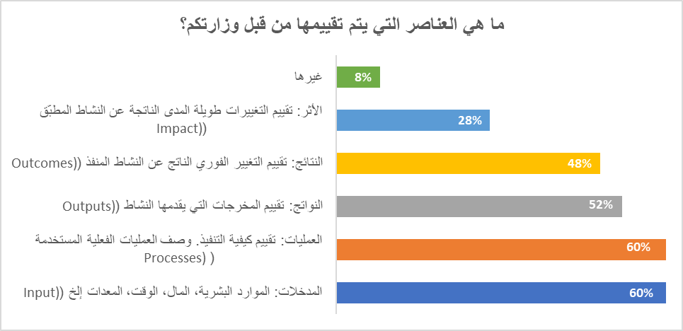
عناصرالتقييم المتبع
-60٪ من الوزارات أجابت أنها تجري تقييماً للمدخلات ،
بينما
-48٪ أجابت أنها تقوم بتقييم النتائج ،
-28٪ تقوم بتقييم الأثر.
هذه النسب تظهر أن تقييم الوزارات للنتائج والأثر أقل منه تقييماً للمدخلات وكيفيةتنفيذ الأعمال.

Slide 20
الحاجة 6:
-ضرورة وجود نظام قياس أداء قائم على النتائج يضمن فعالية الأداء المؤسسي و يحقق الأهداف المتوخاة.

Slide 21
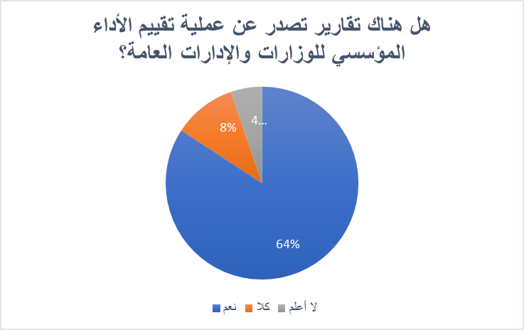
تقاريرالتقييم
36٪ فقط أجابوا أنهم يرسلون تقارير تقييم الأداء إلى الهيئات الرقابية الإدارية.

Slide 22
الحاجة 7:
-ضرورة تفعيل الرقابة الإدارية على أداء الإدارات العامة وإيجاد آلية تسهل الحصول على تقارير التقييم القائمة على المؤشرات (الرقابة الإدارية أحد أسس إصلاح الإدارة العامة).

Slide 23
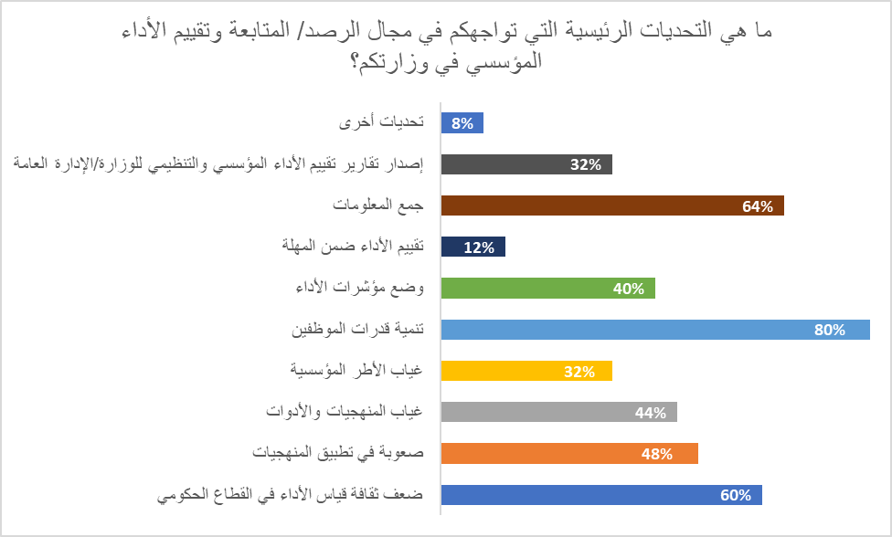
تحديات
(-80٪) من الوزارات أجابت أن التحديات التي تواجهها تتعلق بتنمية قدرات موظفي الخدمة المدنية في مجال الرصد المتابعة والتقييم
(64٪ )أجابت أن التحديات تتعلق بجمع المعلومات
- (60٪) أجابت أن هناك إفتقار لثقافة قياس الأداء في القطاع العام
كما هناك تحديات تتعلق بنقص المنهجيات والأدوات (44%)، بتطوير مؤشرات الأداء المتعلقة بعمل الإدارة العامة (40%)، وإضافةً إلى غياب الإطار المؤسسي (32%) و تحديات تتعلق بإنتاج تقارير تقييم الأداء المؤسسي (32%).

Slide 24
الحاجة 8:
-مناقشة أهمية الاستثمار في برامج التدريب والتطوير خاصة في مجال الرصد القياس المتابعة و إدارة الأداء الموجه نحو النتائج
-تطوير آليات جمع البيانات لضمان بيانات دقيقة تتوفر في الوقت المناسب.

Slide 25
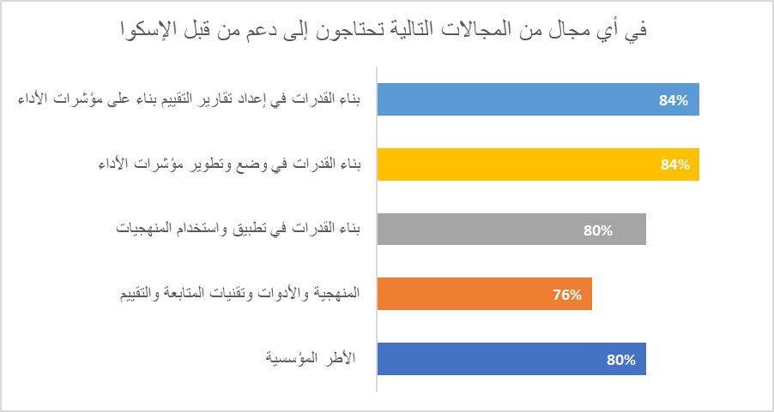
الحاجات

Slide 26
بناءً عليه، نرتأي التالي:
بشكل تسلسلي:
1- بناء قدرات موظفي الإدارة العامة على كيفية تطوير مؤشرات أداء ملائمة و مرتبطة بمجالات عمل المؤسسة العامة.
2- تطوير منهجية تركز على إدارة أداء قائمة على النتائج :
تسمح برصد قياس و تتبع المؤشرات بطريقة منتظمة و متسقة،
وتساعد على إنتاج تقارير تقييم ذات صلة،
وتقارن بين المدخلات والنتائج
مما يساهم بتطوير أداء القطاع وضمان فعالية أنشطته.
3-توفير إرشادات موحدة تعتمدها جميع الوزارات عند رصد قياس وتقييم الأداء المؤسسي لضمان اتساق المعايير ووجود نظام عادل شفاف وخاضع للمساءلة.
4- توفير الإطار القانوني لضمان المساءلة و الإستدامة في التنفيذ.

Slide 27
Contacts:
abouyouby@un.org
hend.elkhatib@un.org
و شكراً
Thank you!
Governance and Conflict Prevention Division:
https://www.unescwa.org/clusters/6
https://www.unescwa.org/events/administrativ-reform-realization-sdgs

